Slide 1
Amerika POVRCH
Romana Zabořilová
ZŠ Jenišovice
VY_32_INOVACE_022

Slide 2
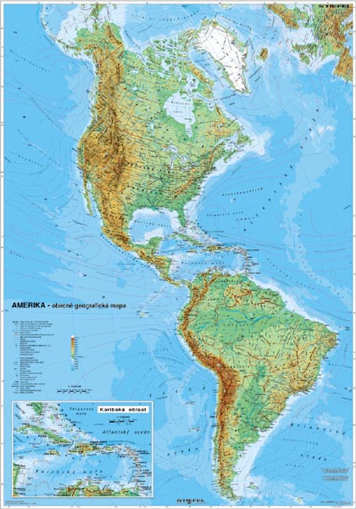
Hlavní pohoří
Napříč celou Amerikou se táhne nejdelší pohoří světa Kordillery s nejvyšší horou Mount McKinley 6194 m
V Jižní Americe se nazývá toto pohoří Andy s nejvyšší horou Aconcagua 6959 m
Obr. 1
Notes:
http://www.webareal.cz/jakublanda/15-Zemepis-7/12-Amerika

Slide 3
Pohoří
západní částí Severní Ameriky se rozléhají Skalnaté hory
na východním pobřeží Severní Ameriky se táhle 2300 km dlouhé Appalačské pohoří
V Jižní Americe leží na severu Guyanská vysočina
na východě Brazilská vysočina
Obr. 1
Notes:
http://www.webareal.cz/jakublanda/15-Zemepis-7/12-Amerika

Slide 4
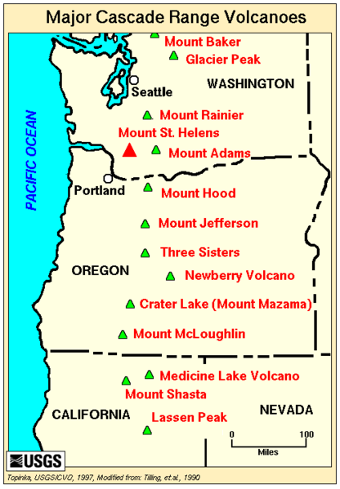
Sopky
Aljaška
Aleutské ostrovy
Kaskádového pohoří
Mount St. Helens
Havajské sopky
sopky Mexika Popocatépetl
Jižní A. Kolumbie
Chile
Peru
Obr. 2
Mapa důležitých sopek Kaskádového pohoří
Notes:
http://cs.wikipedia.org/wiki/Soubor:Cascade_Range_map.png

Slide 5
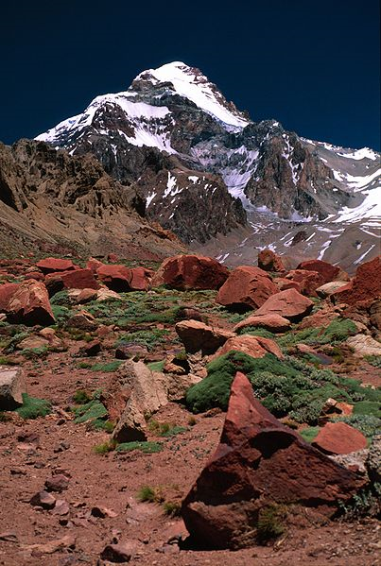
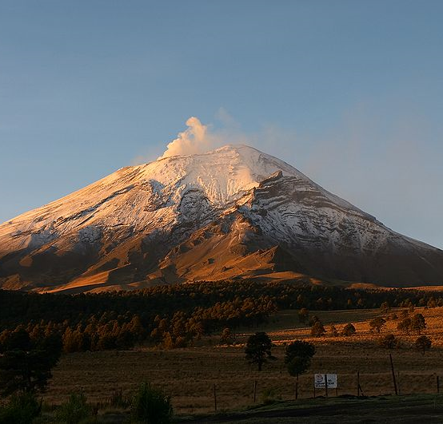
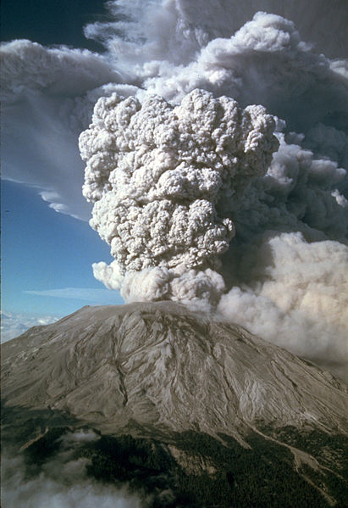
Sopky obrázky
Obr. 3
Obr. 4
Obr. 5
Aconcagua
Popocatepetl
Mount St. Helens erupce v roce 1980
Notes:
http://commons.wikimedia.org/wiki/File:Aconcagua_from_base.jpg?uselang=cs
http://commons.wikimedia.org/wiki/File:Mexico-Popocatepetl.jpg?uselang=cs
http://commons.wikimedia.org/wiki/Category:1980_eruption_of_Mount_St._Helens?uselang=cs

Slide 6
Nížiny a roviny
V Severoamerických Kordillerach leží plošiny a náhorní roviny
Ve středu kontinentu se nachází Centrální roviny
Nejvýznamnější nížiny
Amazonská
Laplatská
Pobřežní a Mississipská
Arktická
Obr. 1
Notes:
http://www.webareal.cz/jakublanda/15-Zemepis-7/12-Amerika

Slide 7
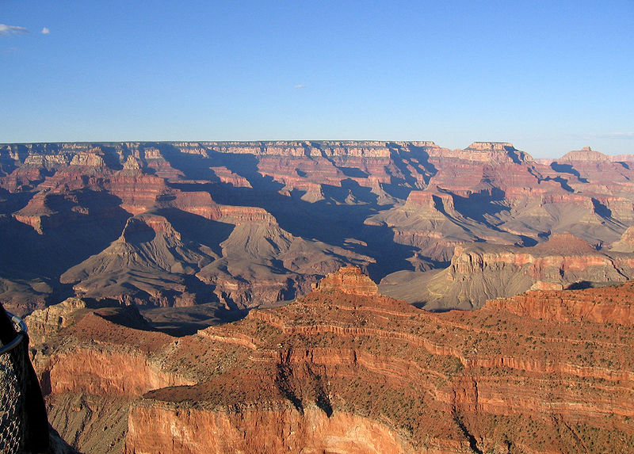
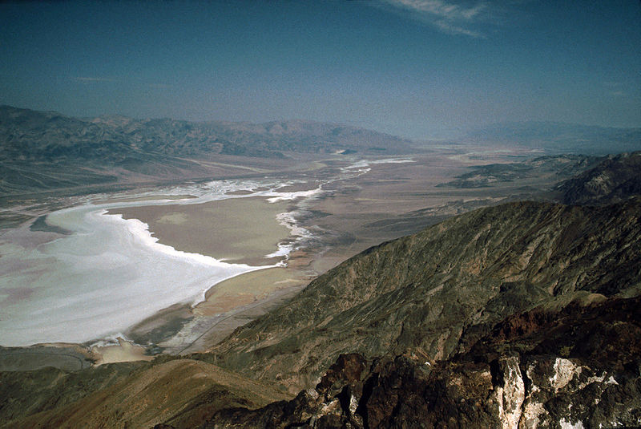
Kaňony a údolí
Grand Canyon
Údolí smrti Death Valley
Obr. 6
Obr. 7
Notes:
http://cs.wikipedia.org/wiki/Soubor:Grandcanyon_view5.jpg
http://commons.wikimedia.org/wiki/File:Death_Valley,19820817,Dante%27s_View,Salt_shoreline.jpg?uselang=cs

Slide 8
Zdroje obrázků:
obr. 1: autor: www.webareal.cz, [cit. 2011-09-01]. Dostupné na WWW :
<http://www.webareal.cz/jakublanda/15-Zemepis-7/12-Amerika > stejný obr. na snímku 3 a 6.
obr. 2: autor USGS image from http://vulcan.wr.usgs.gov/Imgs/Gif/MSH/SlideSet/1.gif, [cit. 2011-09-01]. Dostupné na WWW: < ttp://cs.wikipedia.org/wiki/Soubor:Cascade_Range_map.png >.
obr. 3: Winky from Oxford, UK, Aconcagua Mountain from base, Argentina, [cit. 2011-09-01]. Dostupné na WWW: < http://commons.wikimedia.org/wiki/File:Aconcagua_from_base.jpg?uselang=cs >.
obr. 4: Jakub Hejtmánek, Sopka Popocatépetl, jižní strana, pohled z Paso de Cortez, z Wikimedia Commons.[cit. 2011-09-01]. Dostupné na WWW: < http://commons.wikimedia.org/wiki/File:Mexico-Popocatepetl.jpg?uselang=cs >.
obr. 5: Mike Doukas, MSH80 st helens eruption plume 07-22-80, [cit. 2011-09-01]. Dostupné na WWW: < http://commons.wikimedia.org/wiki/File:MSH80_st_helens_eruption_plume_07-22-80.jpg?uselang=cs >.
obr. 6: autor neuveden z Wikimedia Commons, [cit. 2011-09-01]. Dostupné na WWW: < http://cs.wikipedia.org/wiki/Soubor:Grandcanyon_view5.jpg >.
obr. 7: Roger469, Death Valley,Dante's View,Salt shoreline, z Wikimedia Commons, [cit. 2011-09-01]. Dostupné na WWW: < http://commons.wikimedia.org/wiki/File:Death_Valley,19820817,Dante%27s_View,Salt_shoreline.jpg?uselang=cs >.

